Slide 1
Тестировщик цифровых продуктов QA 104 Тестирование веб-приложения чата Rocket.Chat
Козлякова Ирина Александровна
(dunaverm@student.21-school.ru)
2023

Slide 2
STLC - жизненный цикл тестирования веб-версии чата Rocket.Chat
Анализ требований | Планирование | Подготовка тест-кейсов | Настройка окружения | Выполнение тестов | Завершение тестирования
Анализ требований (функциональные и нефнкциональные) к Rocket.Chat Определение типов тестирования Сбор информации о приоритетах в тестировании Определение тестового окружения | Подготовка стратегии (и плана тестирования) Выбор инструментов тестирования Оценка трудозатрат Планирование ресурсов, определение ролей и ответственности | Создание тест-кейсов (и автотестов, если будет применяться автоматизация) Подготовка исходных данных для тестирования | Понять нужную архитектуру, настройки окружения и подготовить список требований к харду и софту Настроить тестовое окружение и тестовые данные Провести smoke-тест окружения | Выполнение тестирования в соответствии с планом Получение результатов тестирования Повторное тестирование исправленных багов | Оценка критериев завершения цикла Подготовка документа с выводами, сделанными во время тестирования Подготовка отчета о завершении тестирования Подготовка отчета для клиента с количественными и качественными характеристиками тестируемой системы Анализ результатов тестирования

Slide 3
Стратегия тестирования
1. Введение. Rocket.Chat - это корпоративная платформа обмена сообщениями, которая позволяет командам общаться и сотрудничать в режиме реального времени. Корпоративный мессенджер предоставляет множество функций для видеозвонков и аудиоконференций, обмена сообщениями и файлами, совместного использования экрана и многого другого.
Состав команды: Козлякова Ирина, Junior QA tester, (dunaverm@student.21-school.ru)
Работала со следующими проектами: СберМаркет, СберСтрахование, СберМегаМаркет, Saucedemo, TestIT, Swagger, FakeRestAPI, tutu, Notion, Postman, GitLab, Android Studio.
2. Типы проводимого тестирования: функциональное тестирование, тестирование интерфейса (UI-тестирование), кроссбраузерное тестирование, тестирование безопасности, тестирование производительности, тестирование надежности после сбоев, тестирование удобства использования (юзабилити).
3. Части системы, которые будут протестированы:
Работа чата (добавление, редактирование тестктовых, аудио и видео сообщений, добавление и скачивание файлов, создание аудио и видео звонков, демонстрация экрана),
Профиль (создание, просмотр, редактирование, изменение статуса),
Присоединение к текущим каналам, командам, дискуссиям (каталог),
Каналы (создание, удаление каналов, команд, дискуссий, личных переписок),
Панель кнопок быстрого доступа (переход в профайл, на домашнюю страницу, каталог, поиск, создание команд, каналов, дискуссий, прямых сообщений пользователю)
Администрирование (панель администратора с соответствующими функциями и полномочиями),
Настройка веб-приложения (общие настройки, настройки оповещения, безопасность, экспорт и импорт данных, присутствие пользователя)

Slide 4
4. Окружение для работы:
Операционная система Microsoft Windows 10
Браузер Chrome 110.0.5481.65
Версия приложения Rocket.Chat 6.2.8
5. Виды тестовой документации, которые будут составляться в процессе тестирования: сценарии использования (use cases) , тест кейсы, тест-план, баг-репорты.
Техники тест-дизайна, которые будут использоваться при разработке тест-кейсов:
классы эквивалентности: позитивные и негативные сценарии;
анализ граничных значений;
попарное тестирование;
предугадывание ошибок.
6. Время проведения тестирования.
Создание тестщвых артефактов (03.07.2023 - 06.07.2023).
Функциональное тестирование (04.07.2023 - 09.07.2023)
Тестирование интерфейса (03.07.2023 - 09.07.2023)  
Кроссбраузерное тестирование (09.07.2023 - 10.07.2023)
Тестирование безопасности (07.07.2023 - 09.07.2023)
Тестирование производительности (07.07.2023 - 09.07.2023)
Тестирование надежности после сбоев (09.07.2023 - 10.07.2023)
Тестирование юзабилити (09.07.2023 - 10.07.2023) 
Составление отчетности о проведенном тестировании (10.07.2023 - 12.07.2023)

Slide 5
Тестирование можно считать завершенным, когда выполнены следующие критерии:
достигнуто полное покрытие функционала;
проверены все тест кейсы;
дефекты установлены и описаны;
все критически-важные тест кейсы оказались успешными;
срок, отведенный на тестирование, истек;
вся документация по тестированию подготовлена и проверена.

Slide 6
Тест-план для тестирования бэка, фронта и веба
1.Тестирование Web
Фукциональное тестирование: проверка входных и выходных данных для каждой функции системы
Нефукциональное тестирование: производительности, кроссбраузерности и кроссплатформенности, безопасности, надежности после сбоев
2. Тестирование Frontend
Удобство использования
Тестирование интерфейса
3. Тестирование Backend
Тестирование баз данных приложения
Тестирование бизнес-логики
Тестирование API

Slide 7

Описание используемой базы данных
MongoDB — документоориентированная система управления базами данных, не требующая описания схемы таблиц, классический пример NoSQL-систем, использует JSON-подобные документы и схему базы данных. Написана на языке C++.
В mongodb база данных состоит из коллекций.
Каждая коллекция имеет свое уникальное имя - произвольный идентификатор, состоящий из не более чем 128 различных алфавитно-цифровых символов и знака подчеркивания.
Преимущества MongoDB
Отсутствие схемы - данная БД основана на коллекциях различных документов. Количество полей, содержание и размер этих документов может отличаться. Т.е. различные сущности не должны быть идентичны по структуре (не нужно постоянно заботиться о строгом формате документа)
Легкая масштабируемость
Для хранения данных в текущий момент используется оперативная память сервера, что позволяет получать к ним более быстрый доступ
Данные хранятся в виде JSON документов. Это богатая структура данных, способная хранить массивы и другие документы
MongoDB поддерживает динамические запросы в документах (document-based query), используя язык запросов на основе документов, который почти такой же мощный, как SQL (только не нужно учить SQL ;)
Отсутствие сложных JOIN запросов

Slide 8
Описание тестовой модели для тестирования функционала: отправка текстового сообщения в канал
Описание функционала: пользователи могут отправлять текстовые сообщения в каналы.
Подготовка
Шаги тестирования:
Ожидаемые результаты
Пользователь авторизирован, является участником канала с правом отправки сообщений в чат
1.Ввод тесктового сообщение в поле для ввода
2. Нажатие на кнопку “Отправить”
Сообщение отправлено в чат канала и доступно для всех членов канала

Slide 9
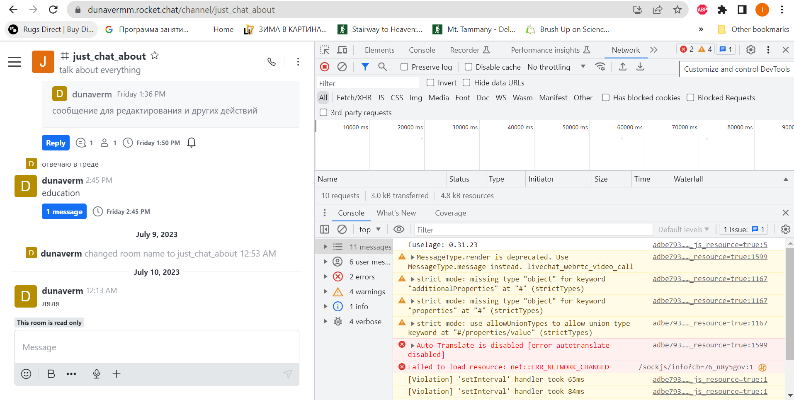
Список логов DevTools Rocket.Chat

Slide 10
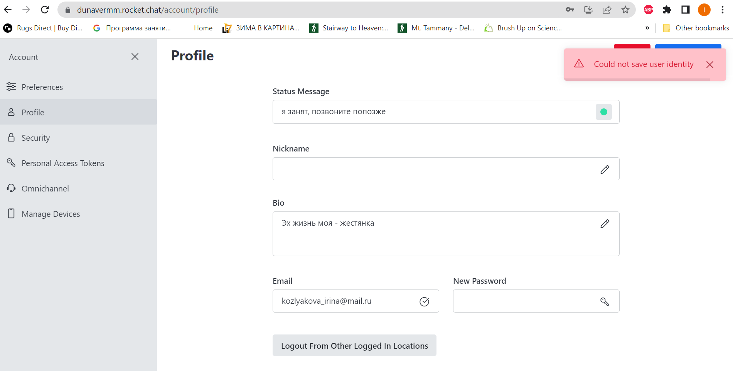
Баг-репорт №1. Невозможно сохранить редактирование профиля
1. Предшествующие условия: Открыта страница пространства https://dunavermm.rocket.chat/home
2. Шаги воспроизведения:
На сайд-баре в левом верхнем углу страницы нажать на иконку с профилем
В выпадающем меню выбрать кнопку "My Account"
Произвести желаемое редактирование: добавить или изменить ник, био и т.д.
Нажать на кнопку "Save changes"
3. Ожидаемый результат: Произведенное редактирование профиля сохранится
4. Фактический результат: Выдается сообщение о невозможности сохранить изменения
5. Серьезность: minor
6. Окружение: Операционная система Microsoft Windows 10, браузер Chrome 110.0.5481.65

Slide 11
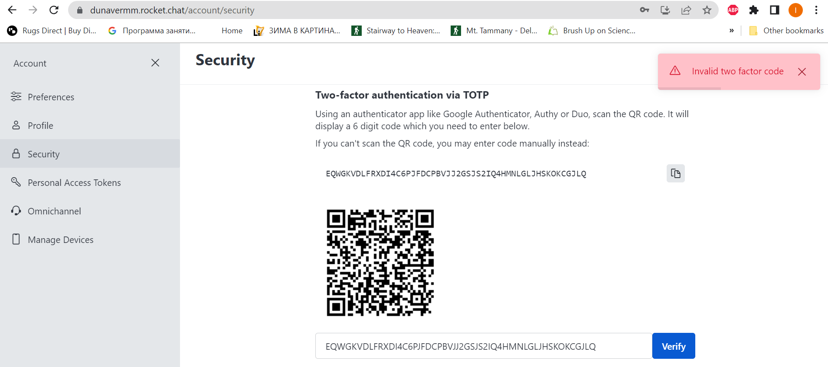
Баг-репорт №2. Невозможно реализовать двухфакторную аутентификацию TOTP при вводе кода вручную
1. Предшествующие условия: Открыта страница пространства https://dunavermm.rocket.chat/home
2. Шаги воспроизведения:
На сайд-баре в левом верхнем углу страницы нажать на иконку с профилем
В выпадающем меню выбрать кнопку "My Account"
Выбрать кнопку меню "Security" в левой части экрана
Открыть раздел Two Factor Authentication
Нажать на кнопку "Enable two factor authentication via TOTP"
Ввести код в поле для ввода вручную
Нажать на кнопку "Verify"
3. Ожидаемый результат: Появляется возможность включить двухфакторную аутентификацию
4. Фактический результат: Выдается сообщение о неверном коде
5. Серьезность: minor
6. Окружение: Операционная система Microsoft Windows 10, браузер Chrome 110.0.5481.65

Slide 12
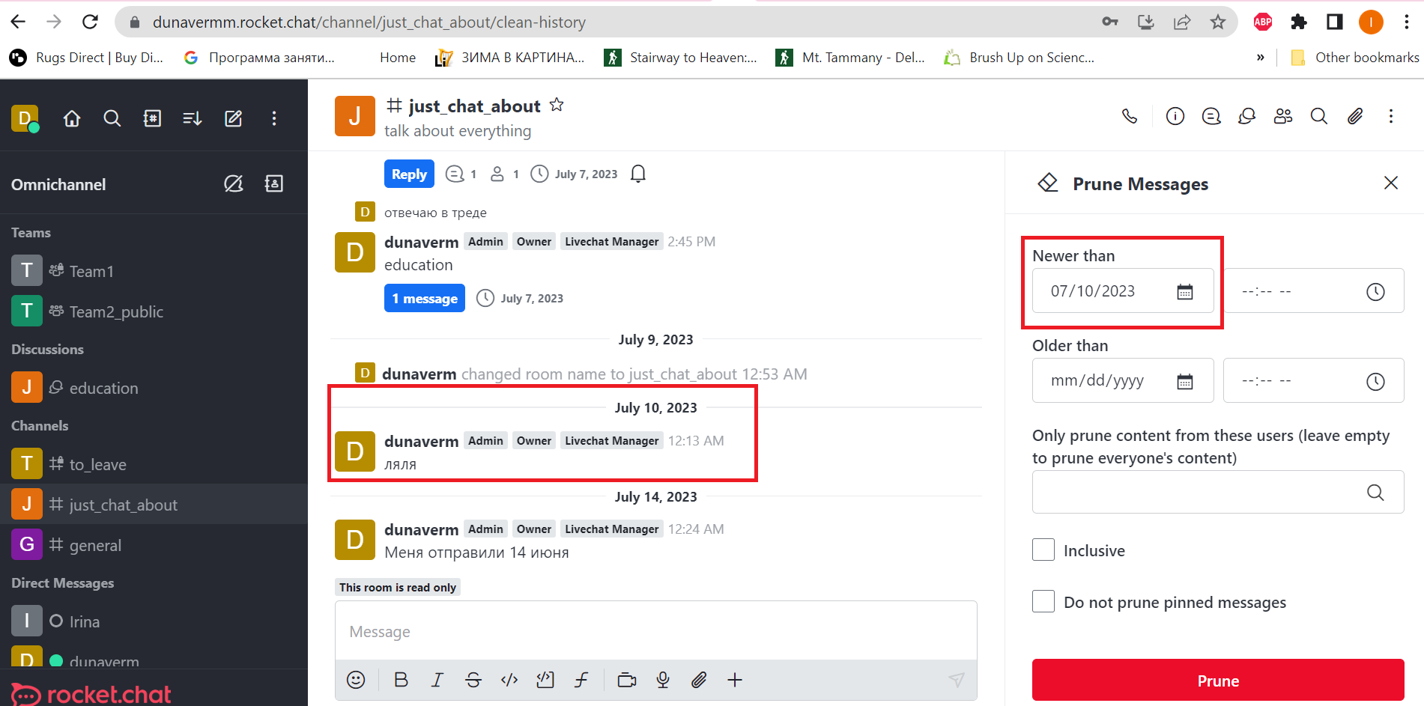
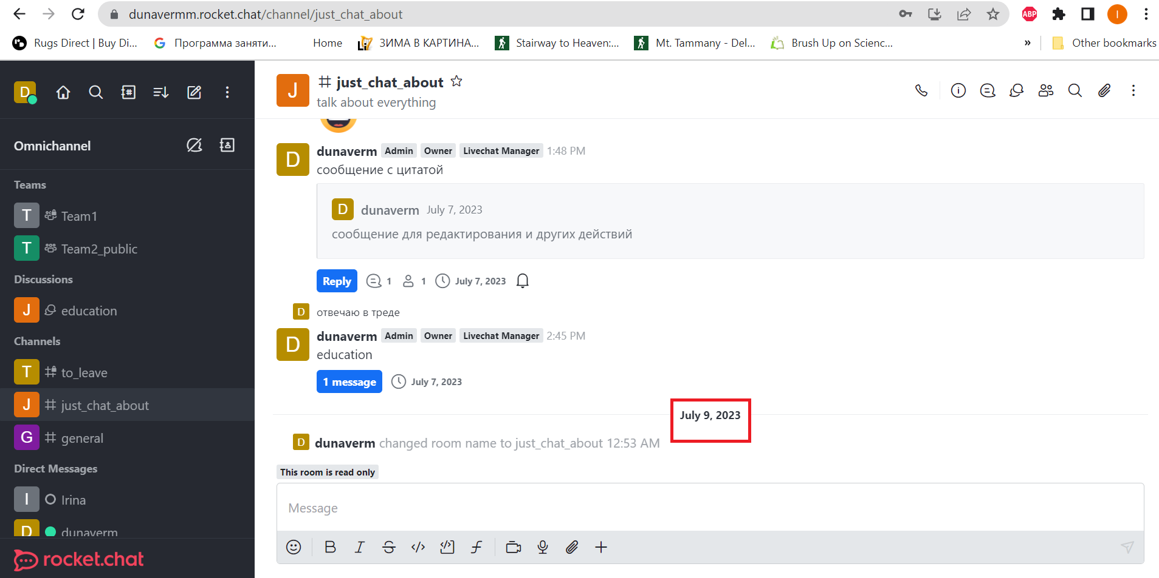
Баг-репорт №3. Некорректное удаление сообщений новее заданной даты
1. Предшествующие условия:
Открыта страница пространства https://dunavermm.rocket.chat/home
Открыт произвольный канал
В канал отправлено сообщение
2. Шаги воспроизведения:
Нажать на три точки в меню в правом верхнем углу страницы
Нажать на кнопку "Prune Messages" в выпадающем меню
В поле для ввода "Newer than" установить дату соответствующую дате отправленного сообщения
Нажать на кнопку "Prune"
3. Ожидаемый результат:
Сообщения новее указанной даты удалены
4. Фактический результат: Удаляются сообщения новее указанной даты и сообщения отправленные в указанную дату
5. Серьезность: minor
6. Окружение: Операционная система Microsoft Windows 10, браузер Chrome 110.0.5481.65

Slide 13
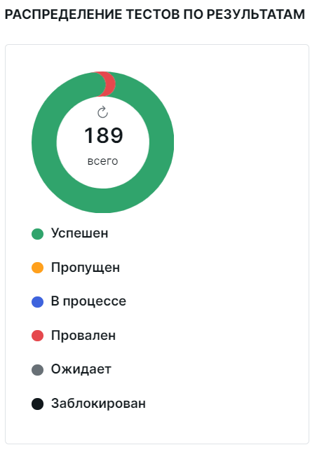
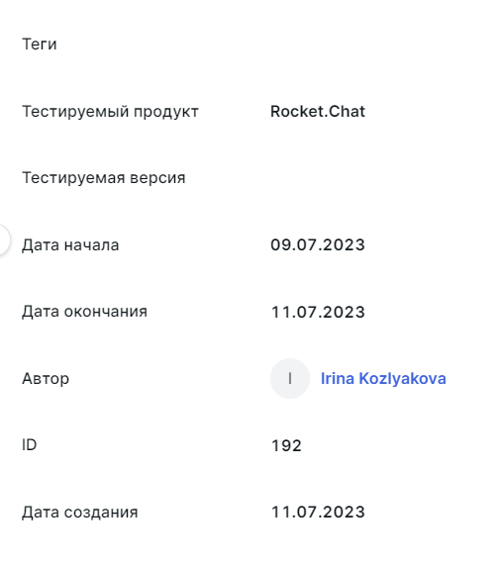
Тест-репорт

Slide 14
Список возможных интеграционных взаимодействий
Google Calendar + Rocket.Chat. Получать уведомления Rock.Chat, когда события вот-вот начнутся в Календаре Google.
Gmail + Rocket.Chat. Получать новые электронные письма Gmail и отправлять личные групповые сообщения в Rocket.Chat (только для корпоративных учетных записей Gmail)
Twitter + Rocket.Chat. Получать уведомления о новых упоминаниях в Твиттере через личные групповые сообщения на Rocket.Chat.
Discourse + Rocket.Chat. Получать сообщения Rocket.Chat для новых сообщений Discourse
Slack + Rocket.Chat. Обмениваться сообщениями между командами и платформами
GitLab, GitHub + Rocket.Chat. Получать уведомления о коммитах
Google Drvie, Drop Box + Rocket.Chat. Обмениваться файлами и документами
Youtube + Rocket.Chat. GПолучать уведомления о новых видео и стримах.

Slide 15
Рефлексия: что получилось? что можно улучшить?
Для выполнения итоговой работы по тестировнию веб-приложения чата Rocket.Chat мною была проделана следующая работа:
Разработана тестовая стратегия;
Написаны сценарии использования;
По сценариям использования в TestIT написаны тест-кейсы;
Найденные дефекты зафиксированы в баг-репортах;
Составлен отчет о тестировании.
В целом в процессе учебы и после проделанной итоговой работы в частности сложилось понимание о применении и написании различных тестовых артефактов, освоен продукт TestIT.
Проект был достаточно интересным, но хотелось бы более детального описания некоторых пунктов задания, что именно требовалось выполнить в том или ином случае.

Slide 16
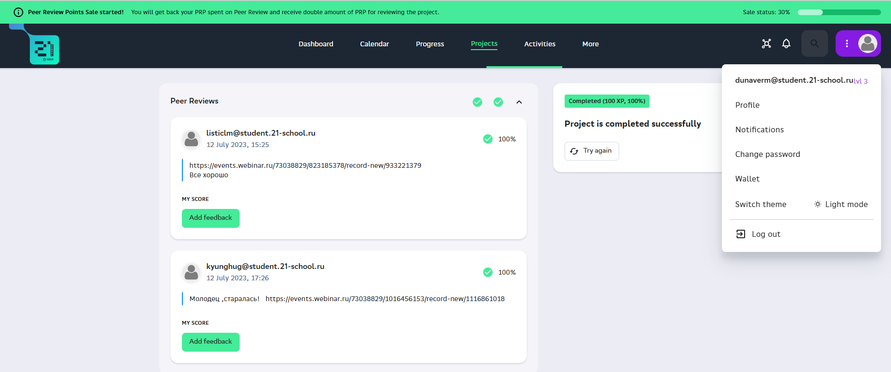
Результаты двух peer-to peer проверок

